Slide 1
C言語とメモリ概念理解

Slide 2
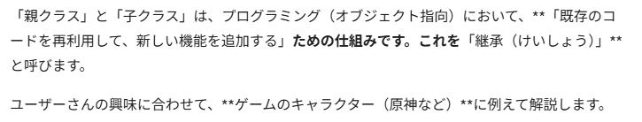
親クラスと子クラス(コラム)

Slide 3
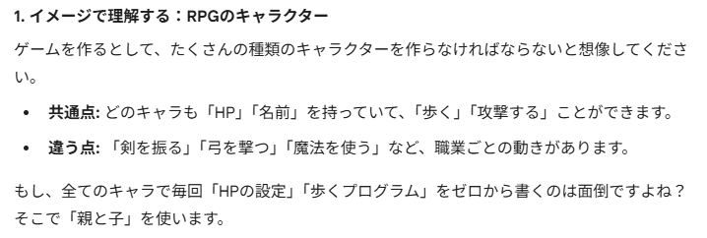
親クラスと子クラス(コラム)

Slide 4
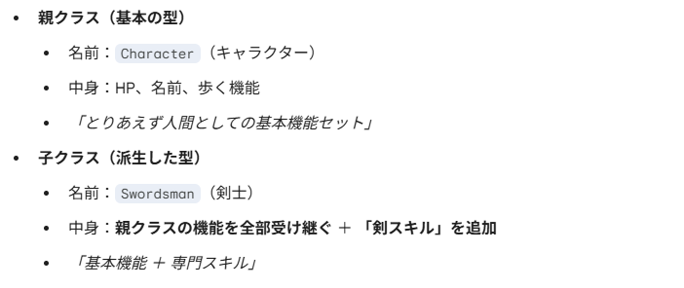
親クラスと子クラス(コラム)

Slide 5
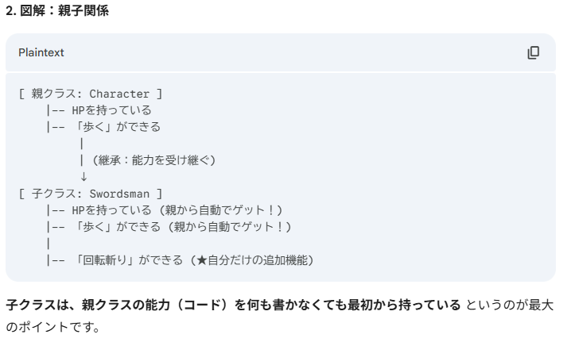
親クラスと子クラス(コラム)

Slide 6
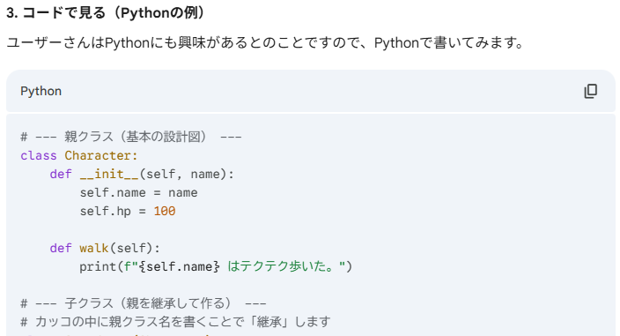
親クラスと子クラス(コラム)

Slide 7
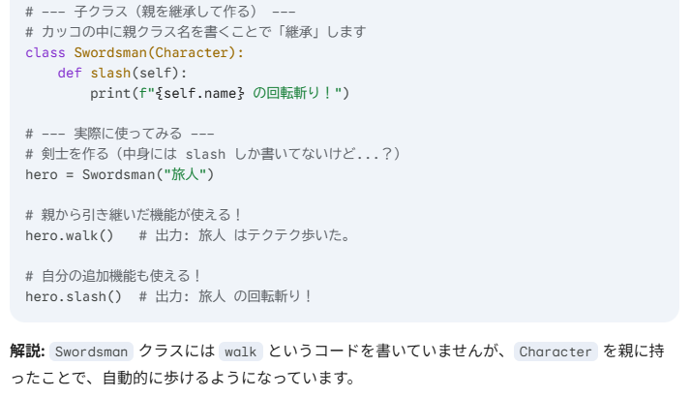
親クラスと子クラス(コラム)

Slide 8
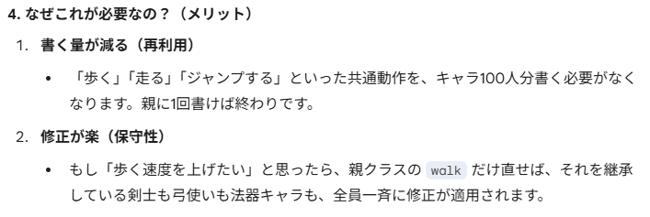
親クラスと子クラス(コラム)

Slide 9
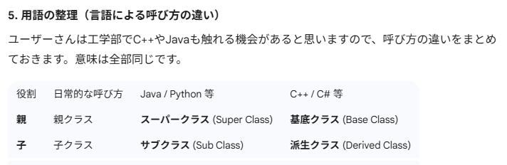
親クラスと子クラス(コラム)

Slide 10
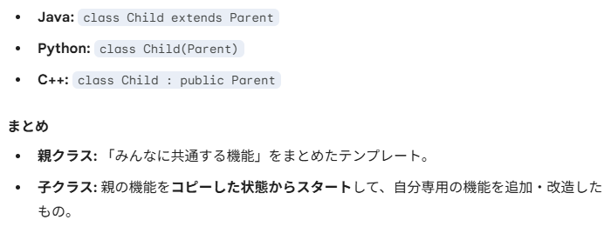
親クラスと子クラス(コラム)

Slide 11
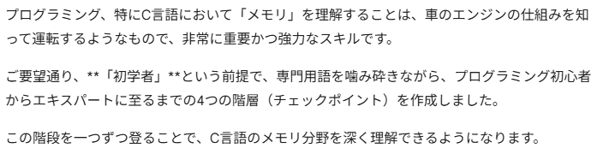
概要

Slide 12
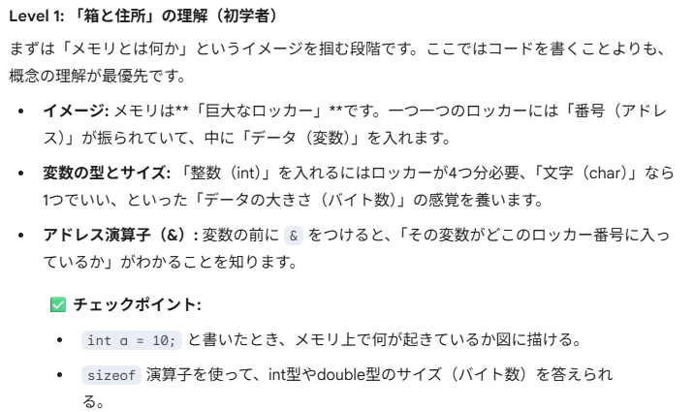
概要

Slide 13
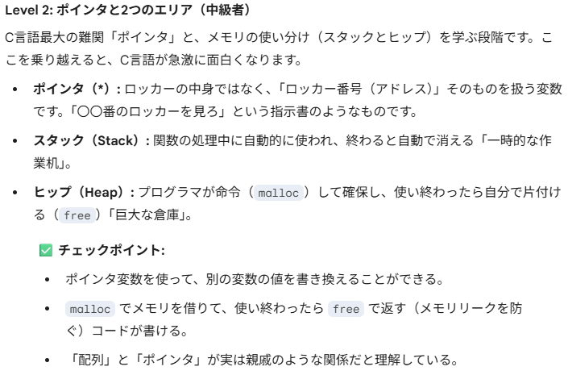
概要

Slide 14
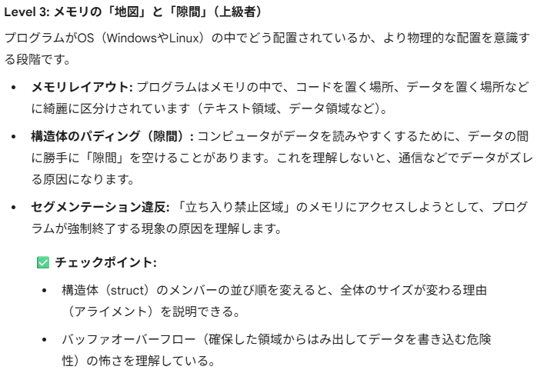
概要

Slide 15
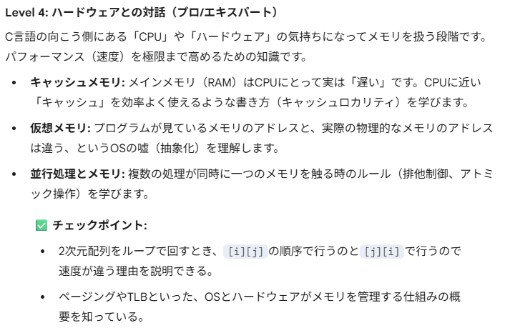
概要

Slide 16
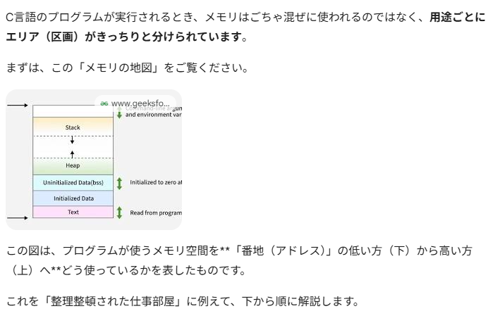
メモリ配置図

Slide 17
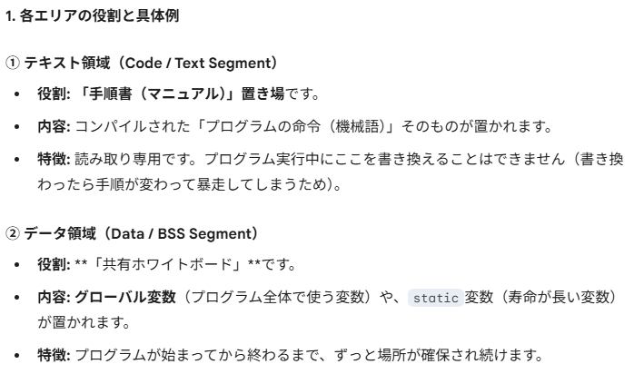
メモリ配置図

Slide 18
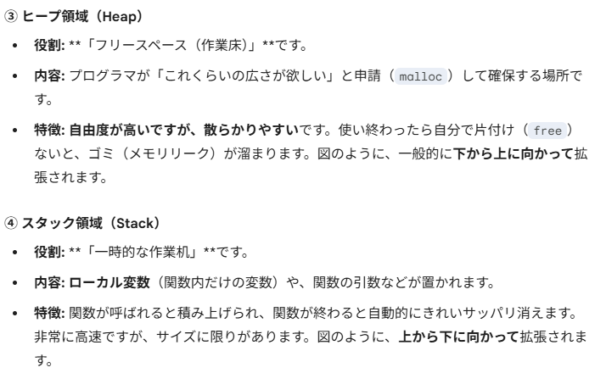
メモリ配置図

Slide 19
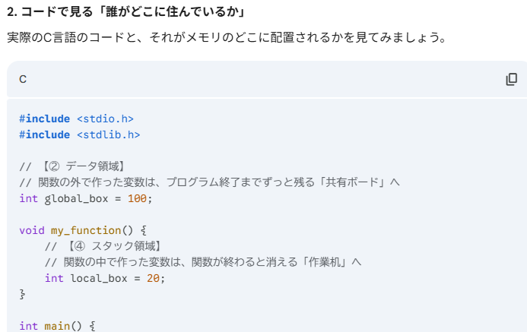
メモリ配置図

Slide 20
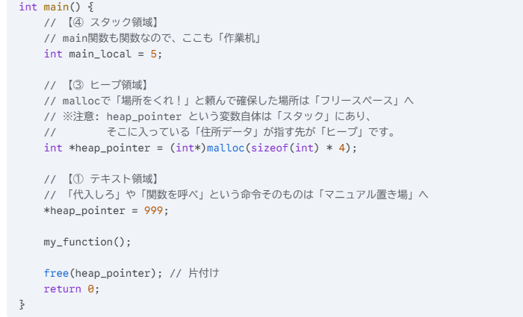
メモリ配置図

Slide 21
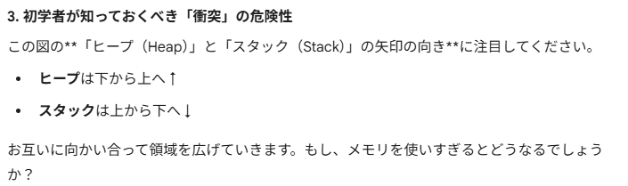
メモリ配置図

Slide 22
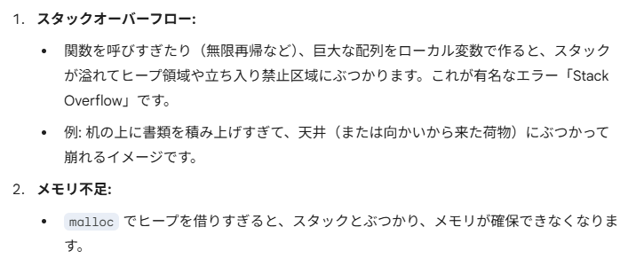
メモリ配置図

Slide 23
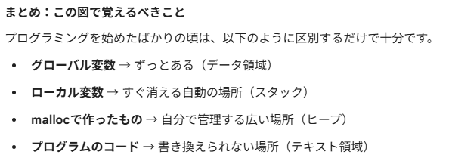
メモリ配置図

Slide 24
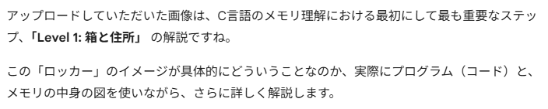
Lv1:箱と住所

Slide 25
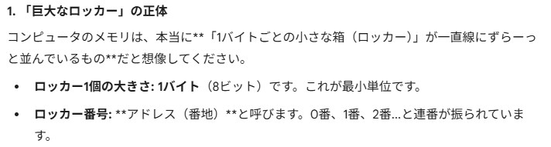
Lv1:箱と住所

Slide 26
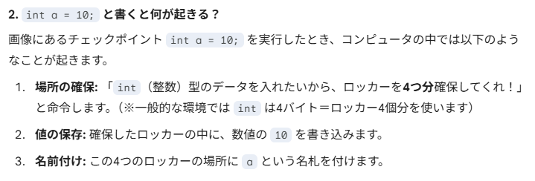
Lv1:箱と住所

Slide 27
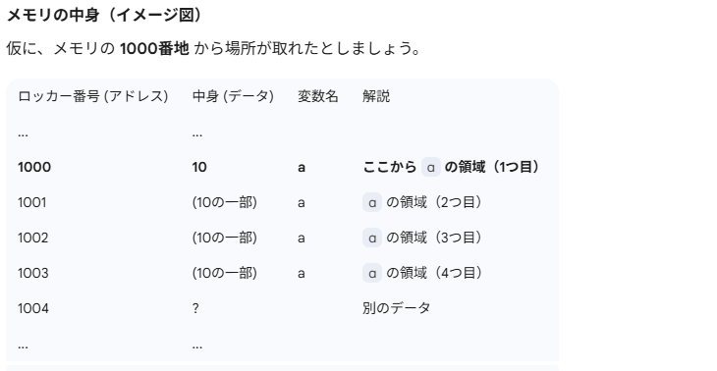
Lv1:箱と住所

Slide 28
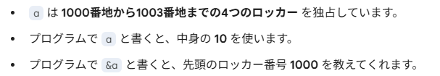
Lv1:箱と住所

Slide 29
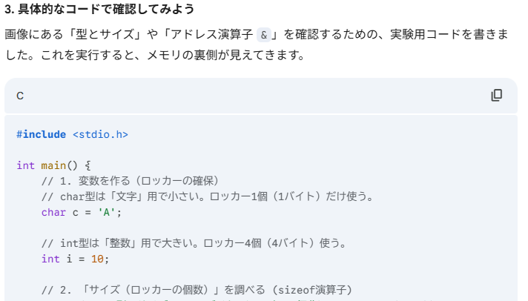
Lv1:箱と住所

Slide 30
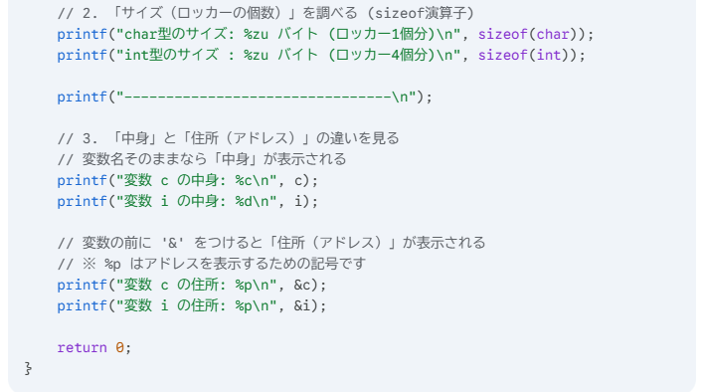
Lv1:箱と住所

Slide 31
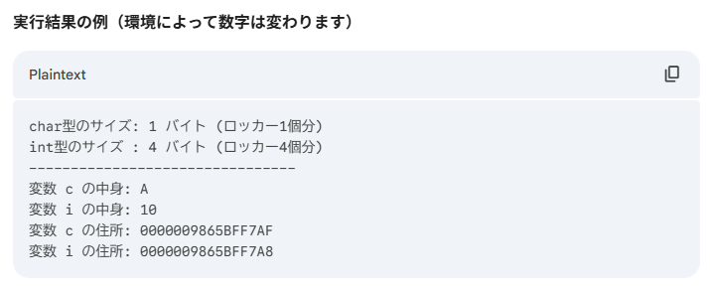
Lv1:箱と住所

Slide 32
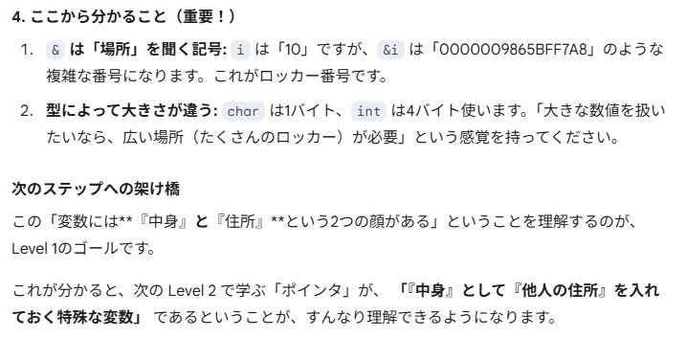
Lv1:箱と住所

Slide 33
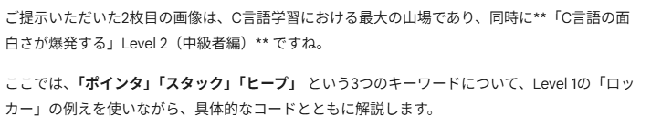
Lv2:ポインタ,スタック,ヒープ

Slide 34
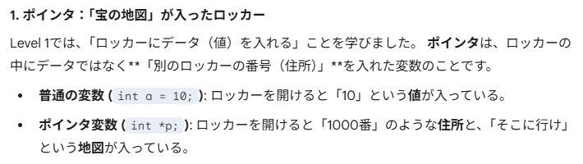
Lv2:ポインタ,スタック,ヒープ

Slide 35
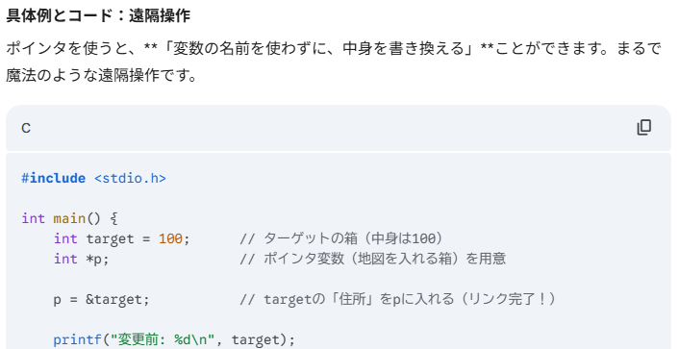
Lv2:ポインタ,スタック,ヒープ

Slide 36
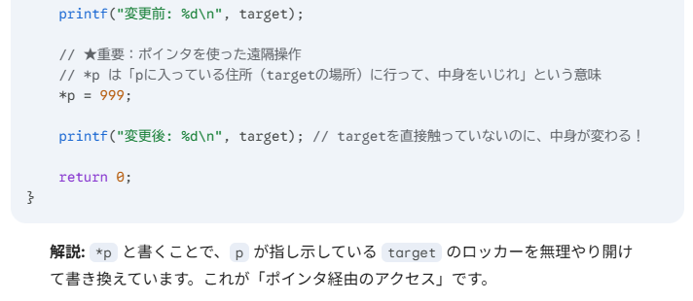
Lv2:ポインタ,スタック,ヒープ

Slide 37
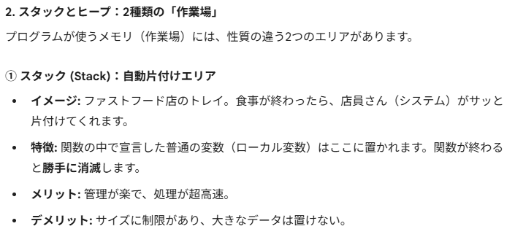
Lv2:ポインタ,スタック,ヒープ

Slide 38
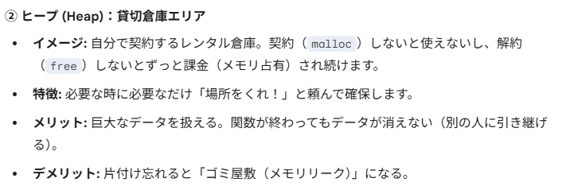
Lv2:ポインタ,スタック,ヒープ

Slide 39
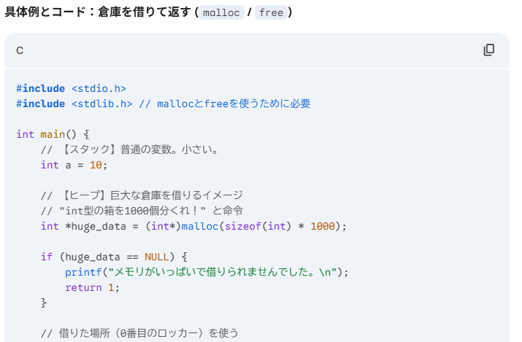
Lv2:ポインタ,スタック,ヒープ

Slide 40
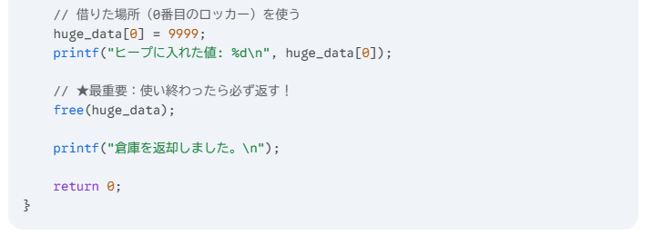
Lv2:ポインタ,スタック,ヒープ

Slide 41
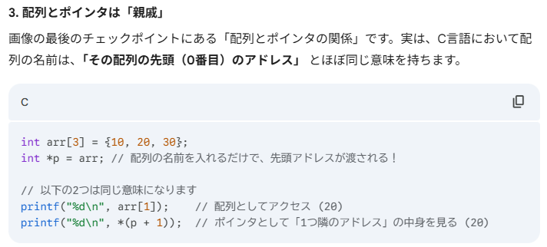
Lv2:ポインタ,スタック,ヒープ

Slide 42
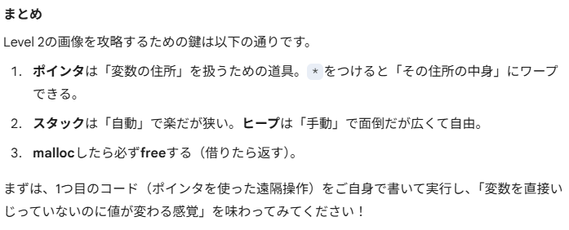
Lv2:ポインタ,スタック,ヒープ

Slide 43
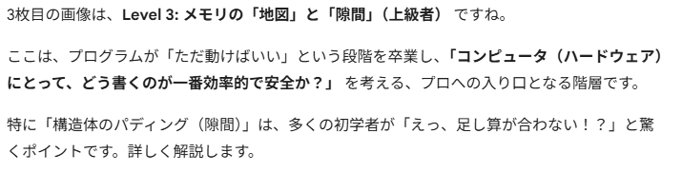
Lv3:メモリと地図と隙間

Slide 44
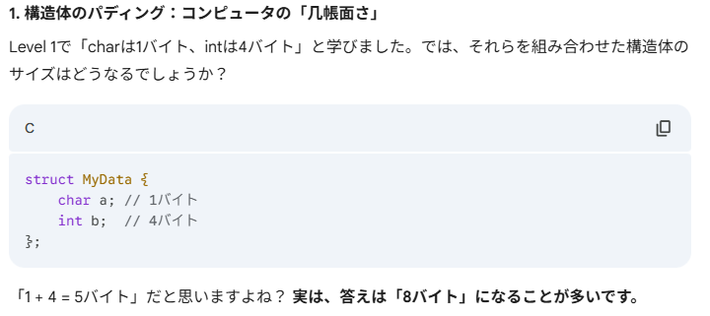
Lv3:メモリと地図と隙間

Slide 45
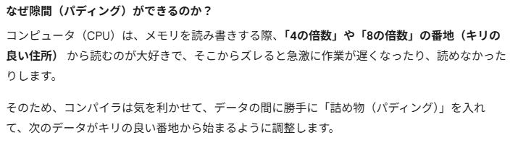
Lv3:メモリと地図と隙間

Slide 46
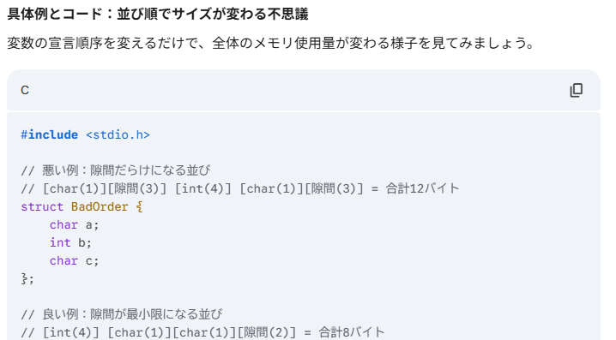
Lv3:メモリと地図と隙間

Slide 47
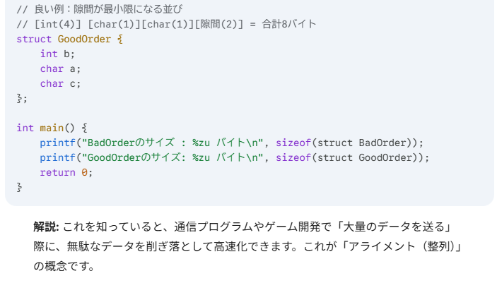
Lv3:メモリと地図と隙間

Slide 48
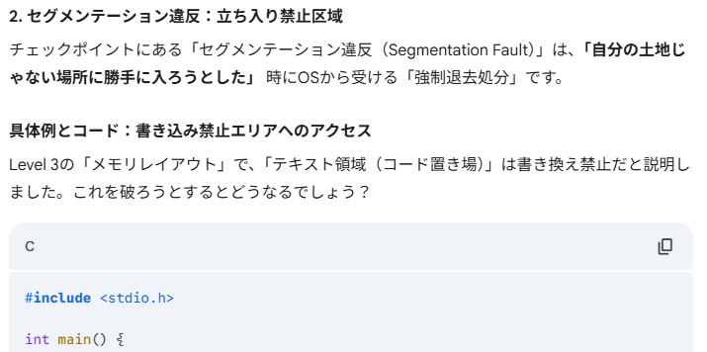
Lv3:メモリと地図と隙間

Slide 49
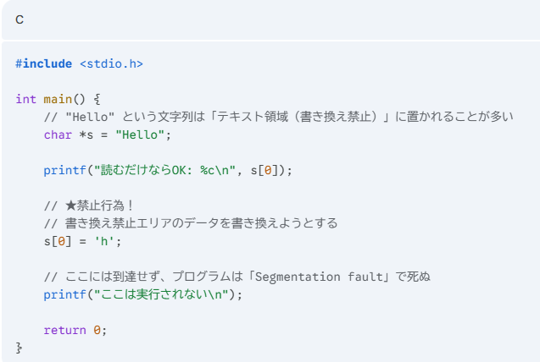
Lv3:メモリと地図と隙間

Slide 50
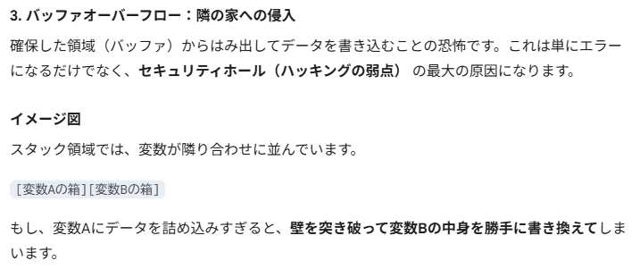
Lv3:メモリと地図と隙間

Slide 51
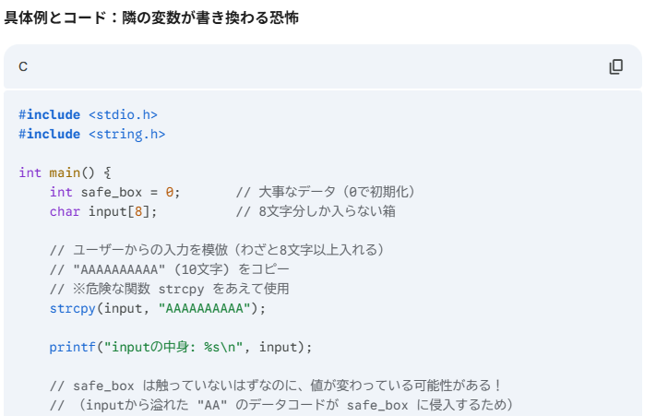
Lv3:メモリと地図と隙間

Slide 52

Lv3:メモリと地図と隙間

Slide 53

Lv3:メモリと地図と隙間

Slide 54

Lv4:ハードウェアとの対話

Slide 55

Lv4:ハードウェアとの対話

Slide 56

Lv4:ハードウェアとの対話

Slide 57

Lv4:ハードウェアとの対話

Slide 58


Lv4:ハードウェアとの対話

Slide 59

Lv4:ハードウェアとの対話

Slide 60

Lv4:ハードウェアとの対話

Slide 61

Lv4:ハードウェアとの対話

Slide 62

Lv4:ハードウェアとの対話

Slide 63

Lv4:ハードウェアとの対話

